Slide 1
مجال إضافي – مصادر محددة
"الطب القائم على الأدلة “
Evidence-based medicine
مجموعات البحوث من أجل الحياة Research4Life" " هي شراكة بين القطاعين العام والخاص لخمس مجموعات

Slide 2
الخطوط الرئيسية
الادلة والممارسات القائمة علي الأدلة
تعريفات- المراجعات المنهجية والتحليل البعدي/ التحليل الشمولي
المعلومات المفلترة مقابل المعلومات الغيرمفلترة
التسلسل الهرمي للأدلة
الخطوات الخمس الخاصة بالممارسات القائمة علي الأدلة- إسأل، وصول، تقييم ،تطبيق،الوصول
صياغة السؤال
مصادر هيناري Hinari
مصادر مرجعية - , Cochrane Library Clinical Key، Essential Evidence Plus
قواعد البيانات ـ قاعدة بيانات مؤسسة جوانا برجز Johanna Briggs Institute EBP Database
"البحوث من أجل الحياة" Research4life / PubMed
استفسارات إكلينيكية Clinical Queries
الفلاتر
مصادر الانترنت
This work is licensed under Creative Commons Attribution-ShareAlike 4.0 International (CC BY-SA 4.0)

Slide 3
أهداف التعلم
ان تكون على دراية بالمفاهيم الأساسية للطب القائم علي الأدلة EBM)) واستراتيجيات الممارسة القائمة على الأدلة EBP)).
فهم أدوات الممارسات القائمة علي الأدلة و المتاحة من "البحوث من أجل الحياة" Research4life وكيفيه استخدامها.
فهم أدوات الممارسات القائمة علي الأدلة و المتاحة من PubMed وكيفية استخدامها
معرفه المصادر القائمة علي الأدلة والمتاحة علي شبكة الإنترنت

Slide 4
مقدمة
يركز هذا الدرس علي مفاهيم الطب والممارسات القائمين علي الأدلة ومصادرهم المتاحة.
الجزء الأول من هذا الدرس هو نظره عامة علي مكونات الممارسات القائمة علي الأدلة (المراجعات المنهجية، أنواع الدراسات ، التسلسل الهرمي للمصادر) والخطوات الخمس الخاصة بعملية الممارسات القائمة علي الأدلة.
الجزء الثاني من الدرس يركز علي مصادر المعلومات الهامة والمتاحة من "البحوث من أجل الحياة" Research4life، PubMed والانترنت .

Slide 5
ما هو الدليل ؟
الدليل هو عباره عن الحقائق التي ننوي استعمالها لتأييد الاستنتاج أو النتيجة:
الحقيقة هي ما يتم معرفته عن طريق الخبرات أو الملاحظة
الدليل ليس نتيجة ولكنه يستعمل لتأييد النتيجة.
Lomas J et al. Conceptualizing and combining evidence for health system guidance. Canadian Health Services Research Foundation, 2005
الدليل العلمي المجاني ( الفاعلية الطبية و الأبحاث الطبية الحيوية )
الدليل الضمني (المشاهدات والحقائق للأطباء والمرضي)
الدليل العلمي الحساس في السياق ( وضع الدليل في عمليه تشغيلية معينة)

Slide 6
ما هو الطب القائم علي الادلة EBM وما هي الممارسات القائمة علي الأدلة EBP ؟
الطب القائم علي الأدلة EBM "هو تكامل أفضل دليل من الأبحاث الحالية ، وتفضيلات المريض ، والخبراء الاكلينيكيين وذلك للإجابة علي التساؤلات الإكلينيكية في وقت مناسب ".
Sackett D et al. Evidence-based medicine: How to practice and teach EBM. London: Churchill Livingstone, 2000.
الممارسات القائمة علي الأدلة EBP " يتطلب أن تكون القرارات المرتبطة بالرعاية الصحية مبنية علي أفضل دليل ذو صلة متاح وصالح حالياً . هذه القرارات يتم اتخاذها من متلقي الرعاية بناء علي المعرفة الضمنية والصريحة المقدمة من القائمين علي الخدمة في حدود المصادر المتاحة".
Sicily statement on evidence-based practice. BMC Medical Education, 2005 Jan 5;5(1):1
افضل دليل
قيم المريض / الظروف المحلية
خبراء اكلينيكيين

Slide 7
لماذا نستخدم الممارسات القائمة علي الأدلة ؟ ما هي بعض المعوقات ؟
لماذا نستخدم الممارسات القائمة علي الأدلة ؟
يُحَسِن الرعاية ويمنع الوفاة
لسد الفجوة بين البحث والممارسة
علاجات جديدة ، أعراض جانبية أقل، خيارات أرخص أو اقل توغلاً، ومقاومه بالنسبة للعلاجات الموجودة
الاطلاع الدائم علي المعرفة والمهارات (تعليم مستمر)
توفير الوقت للحصول علي أفضل معلومة
المعوقات
تحتاج وقت ، وجهد ومهارات
عدم إمكانية الوصول الي الدليل
استخدام زائد عن الحد أو أقل من الحد أو استخدام خاطئ للدليل
ضعف اتخاذ القرار
البيئة المحيطة غير مشجعه للممارسات القائمة علي الأدلة
التخويف من جانب كبار الأطباء

Slide 8
PuPuvbb
كيف تساعد الممارسات القائمة علي الأدلة. EBP ؟
جاء مريض الي العيادة بعضة كلب حديثة. تبدو العضة نظيفة وتساءلت الممرضة والمريض عن ضرورة استخدام المضادات الحيوية كوقاية. قامت الممرضة بالبحث في قاعده بيانات "“PubMed ووجدت دراسة تحليلية انتهت إلى أن متوسط معدل حدوث العدوي بعد عضة الكلب هي ١٤٪ والمضادات الحيوية خفضت هذا الخطر إلى النصف الي ٧٪.
العلاج بالمضادات الحيوية سوف يمنع العدوي في ٧ اشخاص من كل ١٠٠ شخص تعرضوا لعضة كلب.
معالجة ١٤ شخص تعرضوا لعضه كلب ( من المفروض يتلقون العلاج سوف يمنع العدوي عن شخص واحد فقط).
انت سوف تقوم بشرح هذه الأرقام إلى المريض وكل التبعات المحتملة ويقرر المريض عدم اخذ المضاد الحيوي .
في خلال زيارة المتابعة وجدت المريض لم يصاب بالعدوي.
Glasziou P, Del Mar C, Salisbury J. EBP Workbook, 2nd. ed. BMJ Books, 2007.

Slide 9
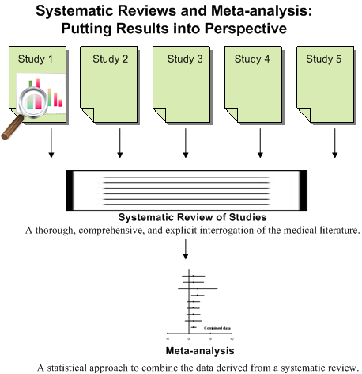
تعريف دراسة المراجعة المنهجية ودراسة التحليل البعدي/ الشمولي
دراسة المراجعة المنهجية
هي مراجعة تستخدم وسائل مناسبة لتحديد، وتقييم وتلخيص دراسات قدمت تساؤل محدد(يمكن، ولكن ليس من الضروري، أن تتضمن دراسة تحليل بعدي ). تهدف الي تقليص التحيز وزيادة القابلية للتكرار والشفافية. هذه الدراسات تقدم توجيهات للممارسة ولرسم السياسات وكذلك تحديد الفجوة بين المعرفة والاحتياجات وذلك لفتح الباب لمزيد من الأبحاث.
دراسة التحليل البعدي/ الشمولي
هي طريقة إحصائية تلخص نتائج العديد من الدراسات بطريقة وزن واحدة والتي من خلالها يتم إعطاء وزن أعلى لنتائج الدراسات ذات الأحداث وفى بعض الأحيان للدراسات الأفضل من الناحية النوعية.
“Guides: Evidence-Based Medicine Resource Guide: Defining EBM.” Accessed June 25, 2020. https://guides.dml.georgetown.edu/ebm/definingebm

Slide 10
مراجعة الأدبيات التقليدية (السردية) مقابل المراجعة المنهجية
دراسة المراجعة المنهجية | دراسة المراجعة السردية | مرحله المراجعة
السؤال محدد ، المصطلحات والبروتوكول محدد مقدما | السؤال عام والمصطلحات ليست محددة بشكل جيد | سؤال المراجعة
بحث شامل بمعايير سبق تحديدها ويتم تطبيقها للاختيار من أكثر من مُراجع | أخذ العينات الملائمة والاختيار المتحيز | اختيار الدراسة
الدراسات المختارة يتم فحصها من مخاطر التحيز وجودة الدراسة | لا يوجد | تقييم الجودة
في بعض الأحيان كمية وتشمل دراسة التحليل البعدي مع الأخذ في الاعتبار خطر التحيز | نوعي وسردي ، قد يستخدم نظام التصويت | التأليف

Slide 11
تعريفات أنواع الدراسات الأخرى
تجربة عشوائية محكمة/ مضبوطة: في هذه الدراسة يتم توزيع المشاركين عشوائيا علي مجموعتين أو أكثر : علي الأقل مجموعة واحدة (المجموعة التجريبية) وذلك لتلقي تدخل يتم اختباره ومجموعة أخرى (المقارنة أو المجموعة الضابطة) تتلقي علاجًا بديلًا أو (علاج افتراضي ). يسمح هذا التصميم بتقييم الآثار النسبية للتدخلات.
تجربة إكلينيكية محكمة/ مضبوطة: في هذه الدراسة يتم توزيع المشاركين علي مجموعتين أو أكثر يتضمن علاج مختلف لكل مجموعة. في الأدلة الإكلينيكية، نستعمل هذا التعبير ليدل علي الدراسة المحكمة/ المضبوطة والتي يتم فيها تحديد العلاج للمشاركين بطريقة أخري غير الطريقة العشوائية. لو أن توزيع العلاج علي المجموعات تم بطريقة عشوائية فهي دراسة محكمة/ مضبوطة عشوائية ذات شواهد . مع الأخذ في الاعتبار أن التوزيع اللاعشوائي قد يتضمن بعض التحيز في ذلك النوع من الدراسات أكثر من التجربة العشوائية المحكمة/ المضبوطة.
دراسة المجموعات: هي دراسة غير تجريبية تتضمن متابعة مجموعة من الناس وتدرس كيف تختلف الأحداث بين الناس داخل المجموعة. هي دراسة تفحص المجموعة والاختلافات بينها عند التعرض لبعض عوامل الخطورة المشتبه بها ( مثل التدخين)، هذه الدراسة مفيدة في تأكيد هل التعرض قد يسبب احداثا معينة ( مثل سرطان الرئة). دراسة المجموعات الاستطلاعية/ المستقبلية (والتي تتبع المشاركين مقدما ) موثوق بها أكثر من دراسات المجموعات بأثر رجعي.

Slide 12
تابع التعريفات
دراسة محكمة/ مضبوطة بالحالة المرضية: دراسة يتم تصميمها لفحص مجموعة من الأشخاص الذين تعرضوا لحدث ما ( غالبا حدثًا ضارًا) ومجموعة أخري من الأشخاص لم يتعرضوا لنفس الحدث ، ويتم فحص كيفيه التعرض للعوامل المشتبه بها (عاده ما تكون ضارة) قد يختلف تأثيره بين المجموعتين . هذا النوع من تصميم الدراسات مفيد عند محاولة تأكيد سبب الأحداث النادرة مثل أنواع السرطانات النادرة.
دراسة تسلسليه للمرضي: في هذا النوع يتم تحليل مجموعة من الأشخاص مصابون بمرض معين (لا يوجد مجموعات مقارنة).
BMJ Glossary of EBM Terms: https://bestpractice.bmj.com/info/us/toolkit/ebm-tools/a-glossary-of-ebm-terms/ )Accessed June 24, 2022(

Slide 13
أنواع مصادر الممارسات القائمة علي الأدلة EBP
إنتاج فكري تم تقييمه مسبقا: تخضع لعملية مراجعة صريحة من الخبراء للعثور علي الدليل وتقييمه ، وذلك لتزويد الأطباء بأفضل الأدلة ، غالبًا في نقطة الرعاية ( ملخصات للأدلة، مجلات تلخص الأبحاث والقواعد الإرشادية للممارسات الإكلينيكية).
https://learn.maricopa.edu/courses/804760/pages/understanding-pre-appraised-sources?module_item_id=5387411; (Accessed 24 January 2022)
مصادر لم يتم تقييمها أو أولية: (مقالات بحثية فردية) وهي تجيب علي تساؤل محدد للغاية وتقدم أحدث المعلومات. ويجب علي المستخدم أن يكون لديه القدرة علي البحث بكفاءة وكذلك تقييم المعلومات.
وبغض النظر عن الفئة ، يجب أن يقوم المستخدم بتقييم المصادر .
www.pdqa.gov.hk/english/ebeplatform/ebm/ebm_bestevid.php
(Accessed 24 January 2022)

Slide 14
مصادر للعثور علي الدراسات الأولية
الأولوية الثانية : مؤلفات غير مفلترة (إنتاج فكري لم يتم تقييمه) وهي المصادر الأولية مثل Medline ، PubMed، Scopus ، Google/Scholar....
الأولوية الأولى : مؤلفات مفلترة ( إنتاج فكري تم تقييمه):مكتبة كوكرين Cochrane Library ، قاعده بيانات معهد جوانا برجز , Joanna Briggs Institute EBP Database…
توفر بحث شامل
تتيح دراسة المراجعة المنهجية
تتيح البحث بالمرادفات عن طريق قاموس المرادفات
تنشئ وتنشر التنبيهات
محدودة بأنواع السكان والمنشورات
توفير في الوقت
اسأل الخبراء
تستعمل الأبحاث ذات الجودة فقط
يمكن استعمالها في مكان تقديم الخدمة
لن يحتاج أو يريد كل الأطباء أن يقوموا بالبحث في المؤلفات وتقييمها إكلينيكيا

Slide 15
التسلسل الهرمي للبحث والأدلة
دراسة المراجعة المنهجية
دراسة محكمة بالحالة المرضية و دراسة تسلسلية للمرضي / تقارير
معلومات أساسية ورأي الخبراء
موضوعات هامة تم تقييمها (إنشاء الدليل او وضع القواعد الارشادية)
مقالات فردية تم تقييمها ( ملخصات مقالات)
دراسة محكمة عشوائية
دراسة المجموعات
Cochrane Database of Systematic Reviews
EBM Guidelines Essential Evidence Plus
PubMed CINAHL
CENTRAL PubMed CINAHL
PubMed CINAHL
Textbooks
اسأل الخبراء
ابدأ بمصادر منتقاه
معلومات منتقاه
ابحث بنفسك
ابدأ بمصادر غير منتقاه
معلومات غير منتقاه

Slide 16
الخطوات الخمس الخاصة بعملية الممارسات القائمة علي الأدلة
١- اسأل: قم بصياغة سؤال إكلينيكي يمكن الإجابة عنه
٢- أفحص: تتبع أفضل دليل
٣- قيم: قم بتقييم الأدلة من أجل صحتها وفائدتها
٤- طبق: أدمج النتائج مع رأي الخبراء الإكلينيكيين وكذلك قيم المريض والعوامل المحلية
٥- التقييم: قيم فاعلية تلك العملية
اسأل
التقييم
أفحص
طبق
قيم

Slide 17
الخطوة ١ الخاصة بعملية الممارسات القائمة علي الأدلة: اسأل
أجب عن الأسئلة الأساسية أولاًـ ماذا/ كيف ، تساعد المستخدم علي معرفة المزيد حول الموضوع وكذلك البدائل المتاحة حتي يتمكن من الوصول إلى المشكلة الحقيقية. مثال : ما هو ضغط الدم ؟ كيف يعمل العلاج أ ؟
قم بصياغة سؤالا إكلينيكيا محدد باستعمال PICO* - حدد المشكلة الحقيقية.
* قد لا تتوافر لديك الأربعة عناصر في سؤال واحد.
المريض: من هو المريض وما هو المرض؟ | P
التدخل : ماذا تريد أن تفعل مع هذا المريض: علاج أم تشخيص؟ | I
المقارنة: ما هي البدائل المتاحة مثل أدوية أخرى أو علاج بديل؟ | C
المخرج: ما هي المخرجات الخاصة بالأمراض والوفيات والمضاعفات ؟ | O
اسأل

Slide 18
التالي – قم بتصنيف نوع السؤال
ما هو العلاج / العلاج الوقائي؟
سؤال عن التدخلات / الوقاية
ما هو سبب المشكلة؟
سؤال عن السبب، المخاطر والضرر
هل يعاني الشخص من المشكلة؟
سؤال عن التشخيص
من (وكيف) سيعاني من المشكلة؟
سؤال عن التنبؤ بتطورات المرض

Slide 19
نماذج من أسئلة الممارسات القائمة علي الأدلة
للعلاج: ما هو تأثير أدوية إزالة الألم (I) علي مريض بالغ خضع لعملية تغيير مفصل الحوض (P) وذلك على الألم بعد العملية (O) مقارنة بالعلاج عن طريق الحقن العضلية (C) ؟
الوقاية: لإمرأة تحت سن الستين عاما (P) هل استعمال جرعات صغيرة من الاسبرين (I) يقلل من احتمالية الجلطات الدماغية (O) في المستقبل مقارنة بعدم استعمال الاسبرين (C) ؟
للسبب / الضرر: لمريض ذكر بالغ (P) خضع لعملية قطع القناة الموصلة للحيوانات المنوية (I) معرض لخطر أعلى أم أقل للإصابة بسرطان الخصية (O) مقارنة بذكر بالغ لم يخضع لتلك العملية (C)؟
تشخيص أو اختبارات تشخيصية: هل أشعة الماموجرام (I) اكثر دقة في تشخيص سرطان الثدي (P) مقارنة بالفحص الإكلينيكي للثدي (C) وذلك للتشخيص المبكر لسرطان الثدي (O)؟
تنبؤ بتطور المرض: هل تعليم التدخين (I) يؤثر علي صغار السن ويؤدي الي عدم تدخينهم (O) وذلك في المرضي ذوي المخاطر العالية للتدخين (P)؟
Melnyk B. & Fineout-Overholt E. (2005). Evidence-based practice in nursing & healthcare. New York: Lippincott Williams & Wilkins.

Slide 20
قم بصياغة الأسئلة التداخلية
بالنسبة لمريض يبلغ من العمر 54 عامًا مصابًا بسرطان البروستاتا من الدرجة المتوسطة ، هل يعتبر استئصال البروستاتا الجذري أكثر فاعلية مقارنة بالعلاج الإشعاعي في تقليل مخاطر الوفاة والعجز الجنسي عدم التحكم في البول؟
P - رجل يبلغ من العمر ٥٤ عامًا مصاب بسرطان البروستاتا من الدرجة المتوسطة
I - استئصال البروستاتا
C - العلاج الإشعاعي
O - تقليل مخاطر الوفاة و والضعف الجنسي و عدم التحكم في البول

Slide 21
قم بصياغة أسئلة الأسباب او المخاطر ما هو سبب المرض أو الحالة الصحية؟
هو عكس السؤال التداخلي – فهو يتعامل مع النتائج الضارة عند التعرض لنشاط (مشاكل الصحة العامة).
س. هي شخص مدخن واكتشفت أنها حامل في شهرها الثالث وتوقفت عن التدخين في الحال، ولكنها قلقة علي الجنين وتخشى أن يكون قد أصابه الأذى وإذا كان الطفل معرضًا لخطر الإصابة بمشكلات في النمو. هي تسألك هل التدخين خلال الأشهر الثلاثة الأولى من الحمل يمكن أن يؤذي طفلها؟
P -أطفال الأمهات المدخنات
I - التدخين في أول ٣ شهور حمل
C- لا يوجد
O - زيادة خطر مشاكل في النمو

Slide 22
الخطوة ٢ الخاصة بعملية الممارسات القائمة علي الأدلة :EBP الوصول إلى الأدلة
الوصول
تعقب أفضل الأدلة المتاحة -المنتقاة أو غير المنتقاة
إبدء بأفضل المصادر الخاصة بسؤالك
طور إستراتيجية البحث بفاعلية الخاص بالممارسات القائمة علي الأدلة

Slide 23
الخطوة ٣ الخاصة بعملية الممارسات القائمة علي الأدلة: تأكد (صلاحية الدليل ، فاعليته)
تقييم
هل عناصر PICOفي الدراسة تتماشي مع عناصرPICO في السؤال؟
الصلاحية الداخلية - الطرق ؛ ما مدى جودة الدراسة؟ هل هناك أي تحيز ؟
الصلاحية الخارجية - التعميم
التأثير – هل يهم مريضك؟
انظر: تقييم قسم الأدلة في البرنامج التعليمي لـ EBM للطب القائم على الأدلة
http://www.hsl.unc.edu/Services/Tutorials/ebm/welcome.htm Accessed: 24 January 2022)

Slide 24
الخطوة ٤ الخاصة بعملية الممارسات القائمة علي الأدلة EBP : تطبيق(المريض، المكان)
تطبيق
أدمج النتائج مع رأي الخبراء الإكلينيكيين وكذلك قيم المريض
المريض
هل مريضي متشابه بما يكفي لتطبيق نتائج الدراسة؟
هل سيكون النفع العائد من استعمال العلاج أكثر من الضرر؟
ماذا يظن المريض ؟ ما هي معتقداته الثقافية؟
المكان
هل التدخل متاح في المكان ؟
ما هي البدائل المتاحة؟

Slide 25
الخطوة ٥ الخاصة بعملية الممارسات القائمة علي الأدلة : قيم (المريض، نفسك)
قيم فاعليه تلك العملية
هل أقوم بطرح أسئلة؟
هل أقوم بتدوين المعلومات التي احتاجها؟
كيف يسير البحث؟ هل أصبحت اكثر كفاءة؟
ما هو مستوي نجاحي في خطوات عملية الممارسات القائمة علي الأدلة؟
هل اختبر بصفة دورية مهاراتي ومعرفتي مع التطورات الجديدة؟
علّم الآخرين مهارات الممارسات القائمة علي الأدلة
احتفظ بسجل لأسئلتك
قيم

Slide 26
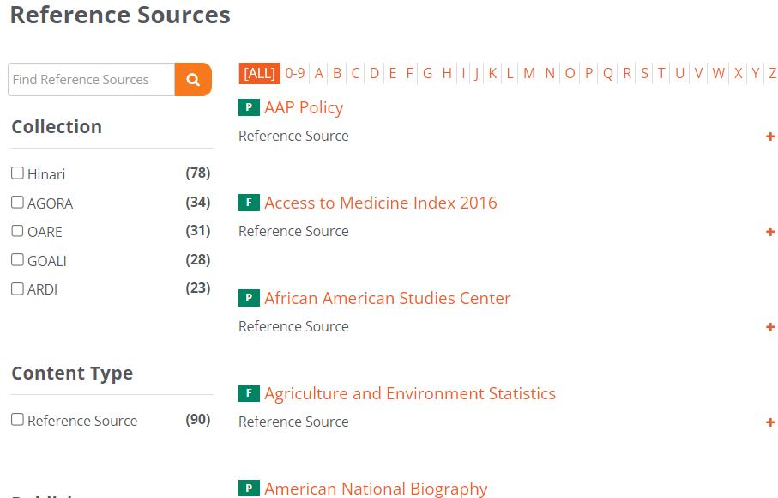
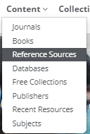
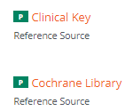
الوصول لبوابة المحتوى – المصادر المرجعية
يمكن الوصول إلى مكتبة كوكرين Cochrane Library من خلال قائمة المصادر المرجعية لبوابة محتوى “البحوث من أجل الحياة“Research4life. أنقر فوق C في القائمة A-Z أو قم بالتمرير لأسفل في القائمة إلى المصدر المحدد. أنقر لفتح المصدر. كما سبق للمفتاح السريري والأدلة الأساسية الإضافية.

Slide 27
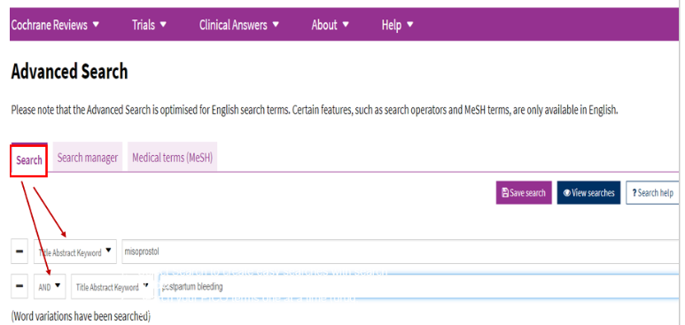
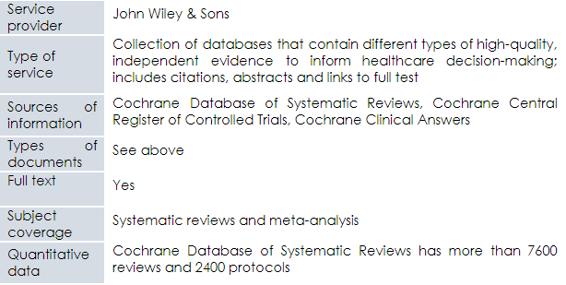
مصادر "البحوث من أجل الحياة" Research4life: مكتبة كوكرين Cochrane Library (الممارسات القائمة على الأدلة والمتاحة من خلال Hinari)
تصفح قائمة مراجع "البحوث من أجل الحياة"Research4Life / مكتبة كوكرين Cochrane Library
ملحوظة: مكتبة “كوكرين” Cochrane Library متاحة لكل المؤسسات المسجلة في
"البحوث من أجل الحياة" Research4life بالنسبة للمصادر الأخرى يختار الناشر إمكانية الاتاحة علي حسب البلد

Slide 28
المحتوي : مكتبه كوكرين Cochrane Library
تعاون دولي مستقل لا تهدف للربح تحتوي على (٣٦٠٠٠ مشارك من ١٠٧ دولة و٤٠ مركز إقليمي و ٥٢ مجموعة مراجعة).
توفر دراسات مرجعية منهجية تعتبر هي الأعلى في المعايير في الرعاية الصحية القائمة علي الدليل لاحتوائها علي أعلي أدلة علمية.
تحيز أقل: إضافة أو حذف الدليل قائم علي معايير جودة واضحة، مجموعة من الخبراء يراجعون الدليل ، ويتم مراجعته بانتظام ( يتم تحديثه بصوره مستمرة).
يقوم المراجعون ببحث شامل لكل مصادر الدراسات المحكمة/ المضبوطة العشوائية سواء المنشورة أو غير المنشورة في موضوع معين مع التركيز علي التدخلات ، إعادة التأهيل ، الوقاية أو العلاج.
المحتوي يتضمن قاعدة بيانات كوكرين للدراسات المرجعية المنهجية ( ٧٦٠٠ مراجع و٢٤٠٠ بروتوكول)، مركز إيداع للدراسات المحكومة (١.١ مليون مقالة) إجابات كوكرين الاكلينيكية (١٦٠٠) والدراسات المرجعية المنهجية من Epistemonikos (٢٠٠٠٠٠) .

Slide 29
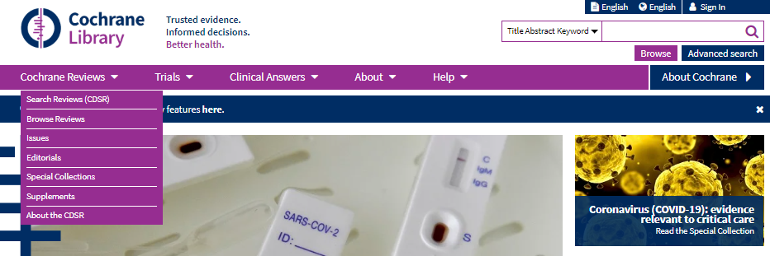
الخيارات المتاحة من مكتبه كوكرين Cochrane Library
هذه هي الصفحة الأولى للموقع الإلكتروني لمكتبة كوكرين.
بالإضافة إلى مربع البحث لاحظ الأدوات الأخرى المتاحة لفتح مراجعات كوكرين Cochrane Reviews..
لاحظ أيضًا مربع بحث Title Abstract Keyword.

Slide 30
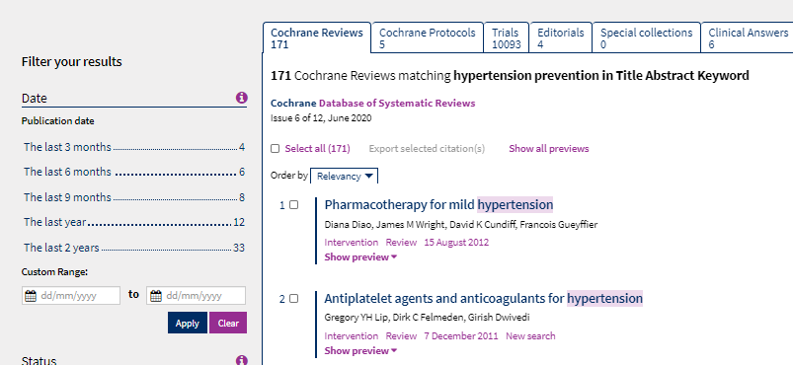
نتائج بحث "الوقاية من ضغط الدم" hypertension prevention قاعدة بيانات كوكرين Cochrane للدراسات المرجعية المنهجية
هذه هي نتائج البحث لموضوع "الوقاية من ارتفاع ضغط الدم" ، لاحظ أن النتائج مقسمة إلى مراجعات كوكرين Cochrane Reviews، بروتوكولات كوكرين Cochrane Protocols
ومحاولات وتجارب Trials، الافتتاحيات Editorials، والإجابات الاكلينيكية. Clinical Answers

Slide 31
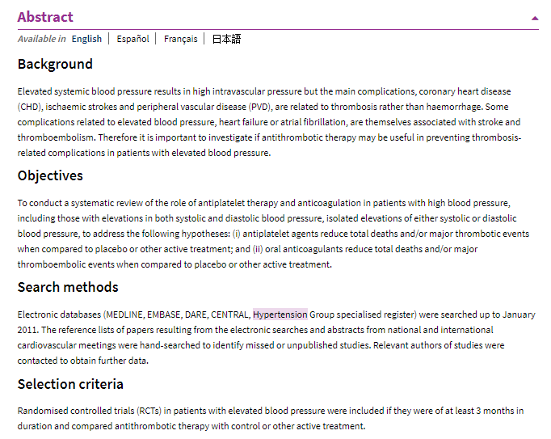
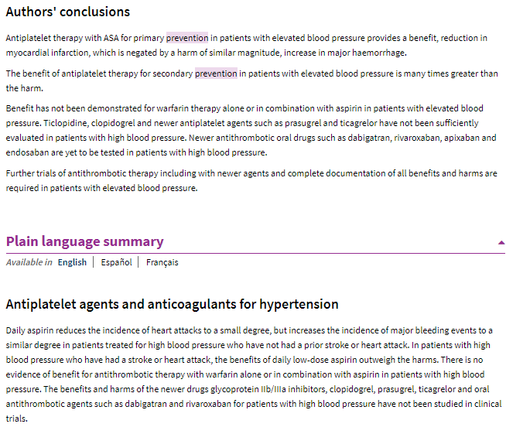
مثال علي ملخص بحث كوكرين Cochrane للدراسات المرجعية المنهجية متضمنا ملخص بلغة بسيطة

Slide 32
التعلم التفاعلي في كوكرين Cochrane : إجراء مراجعة التدخل
لمعرفة كيفية إجراء "مراجعة التدخل Intervention Review " ، انتقل إلى موقع كوكرين الإلكتروني. التسجيل مطلوب ولكنه مجاني. توفر الدورة 10 ساعات من التعلم الذاتي حول إجراء عملية مراجعة منهجية كاملة لمؤلفي المراجعة الجدد وذوي الخبرة.

Slide 33
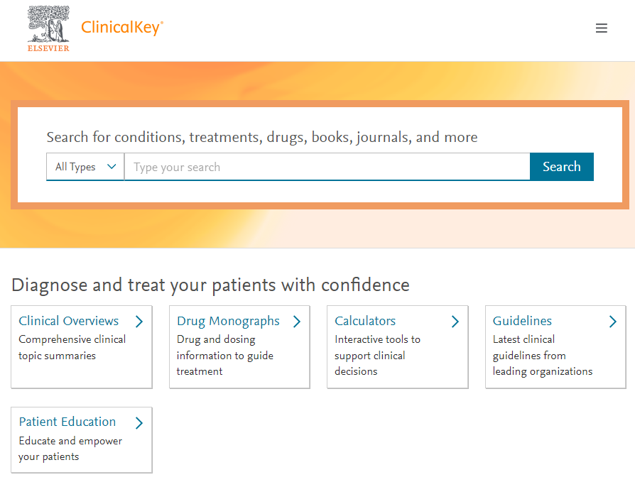
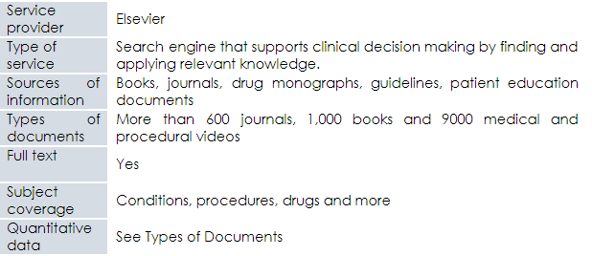
Clinical Key
أنظر قائمة المصادر المرجعية لبوابة محتوى "البحوث من أجل الحياة" Research4life/ Clinical Key

Slide 34
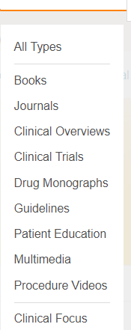
البحث فى Clinical Key
في Clinical Key، أكمل البحث عن "علاج حمي الضنك" “dengue fever treatment”..
لاحظ الخيارات المتاحة لتقييد نتائج البحث.

Slide 35
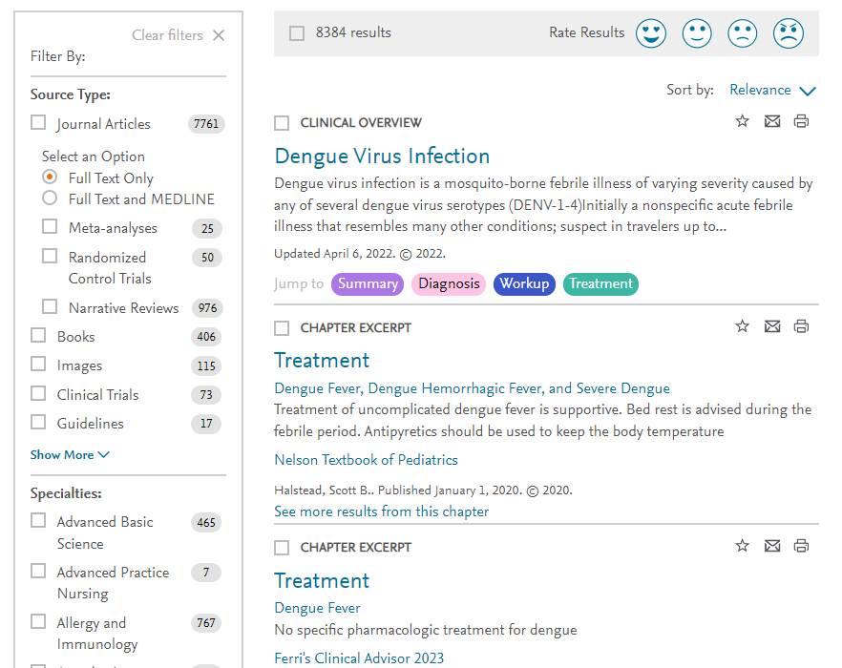
نتائج البحث في Clinical Key
نتائج البحث عن "علاج حمى الضنك" dengue fever treatment هي 8384 مرجعا مع العديد من مصادر الممارسة القائمة على الأدلة (المراجعات المنهجية ، والتحليل التلوي ، وتجارب التحكم العشوائية).
لاحظ خيارات التصفية/ الفلترة Filter By .

Slide 36
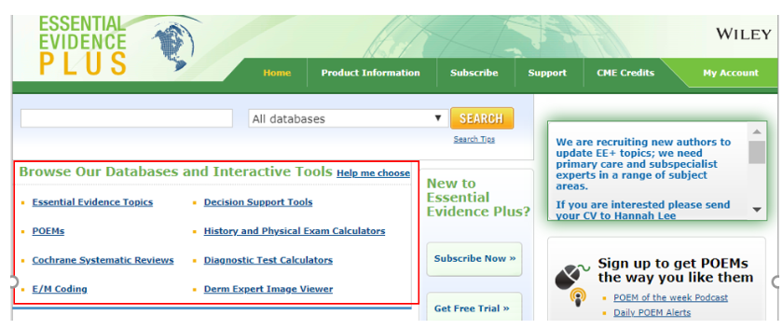
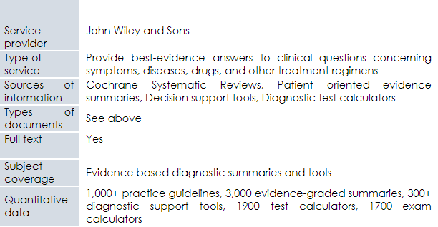
Essential Evidence Plus قاعدة بيانات
أنظر قائمة المصادر المرجعية لبوابة محتوى "البحوث من أجل الحياة" Research4life /
EssentialEvidence Plus

Slide 37
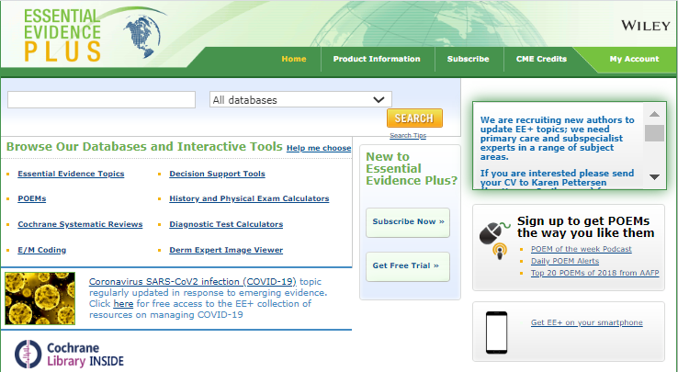
خيارات قاعدة بيانات Essential Evidence Plus
في Essential Evidence Plus ، لاحظ وجود مربع بحث للكلمات المفتاحية وأيضا خيار تصفح قواعد البيانات والأدوات التفاعلية المتاحة متضمنا دراسات Cochraneالمرجعية المنهجية.
نتائج البحث ستستخدم دراسات ممارسة المعتمدة علي الادلة مثل ما يتم في Clinical Key

Slide 38
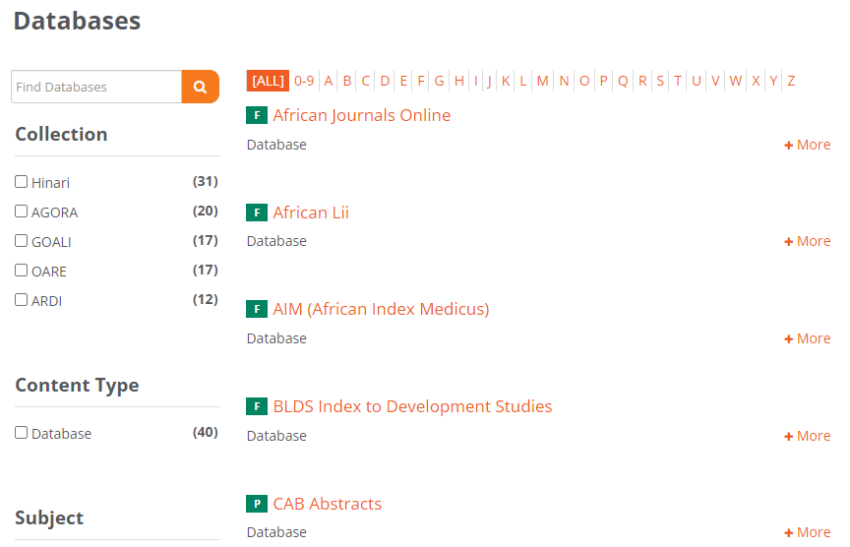
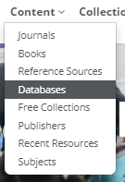
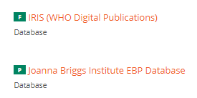
الوصول إلى بوابة المحتوى– قواعد البيانات
يتم الوصول إلى قاعدة بيانات مؤسسة جوانا برجز Joanna Briggs Institute الخاصة بالممارسات القائمة علي الأدلة من قائمة قواعد بيانات بوابة محتوى البحوث من أجل الحياة "Research4Life . انقر فوقJ في القائمة A-Z أو قم بالتمرير لأسفل القائمة إلى المصدر المحدد. أنقر للفتح

Slide 39
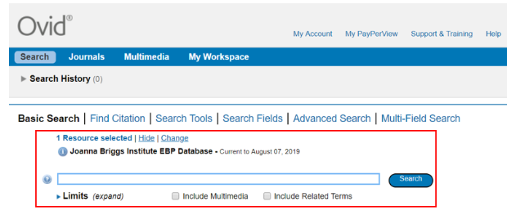
قاعدة بيانات مؤسسة جوانا برجز Joanna Briggs Institute الخاصة بالممارسات القائمة علي الأدلة EBP
أنظر قائمة قواعد بيانات بوابة محتوى "البحوث من أجل الحياة" Research4Life / قاعدة بيانات مؤسسة جوانا برجز Joanna Briggs Institute الخاصة بالممارسات القائمة علي الأدلة.
المعروض هنا صفحة البحث البسيط وملخص لقاعدة البيانات.

Slide 40
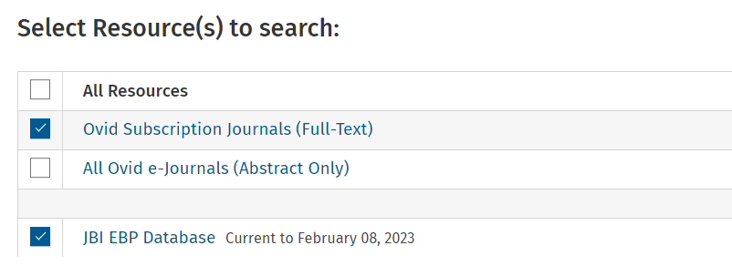
قاعدة بيانات مؤسسة جوانا برجز Joanna Briggs Institute الخاصة بالممارسات القائمة علي الأدلة
بمجرد النقر على رابط جوانا برجز Joanna Briggs الخاصة بالممارسات القائمة علي الأدلة، تفتح صفحة مصادر Ovid.
حدد المربعات الخاصة بمجلات اشتراك ) Ovid نص كامل) Ovid Subscription Journals (Full Text) وقاعدة بيانات JBI JBI EBP Database EBP وتابع Continue.
سيتمكن المستخدم من الوصول إلى قاعدة البيانات ومصادر النص الكامل المرتبطة بنتائج البحث.

Slide 41
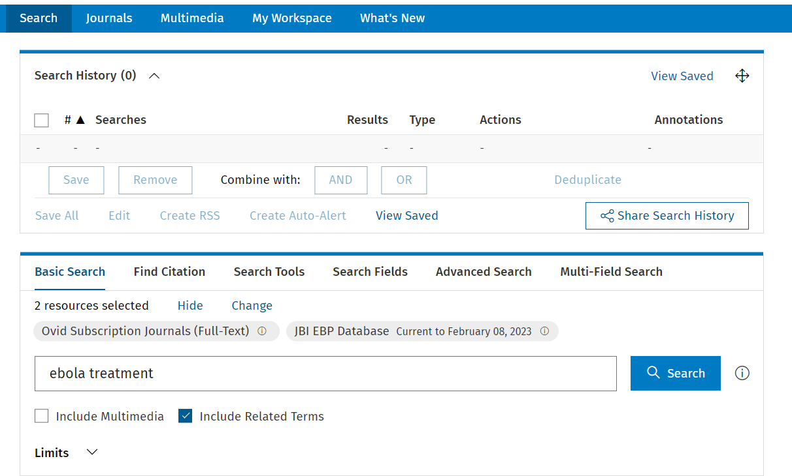
البحث في قاعدة بيانات جوانا برجز Joanna Briggs
أبحث عن " علاج الإيبولا"
ebola treatment”
أضغط على السهم بجوار محددات Limits البحث لعرض الخيارات

Slide 42
عرض نتائج البحث
تعرض هذه الشريحة الجزء العلوي من نتائج البحث ؛ في عمليات البحث ، تم إدراج علاج الإيبولا كنتيجة رقم 1. لعرض 80 نتيجة بحث ، قم بالتمرير لأسفل الصفحة.

Slide 43
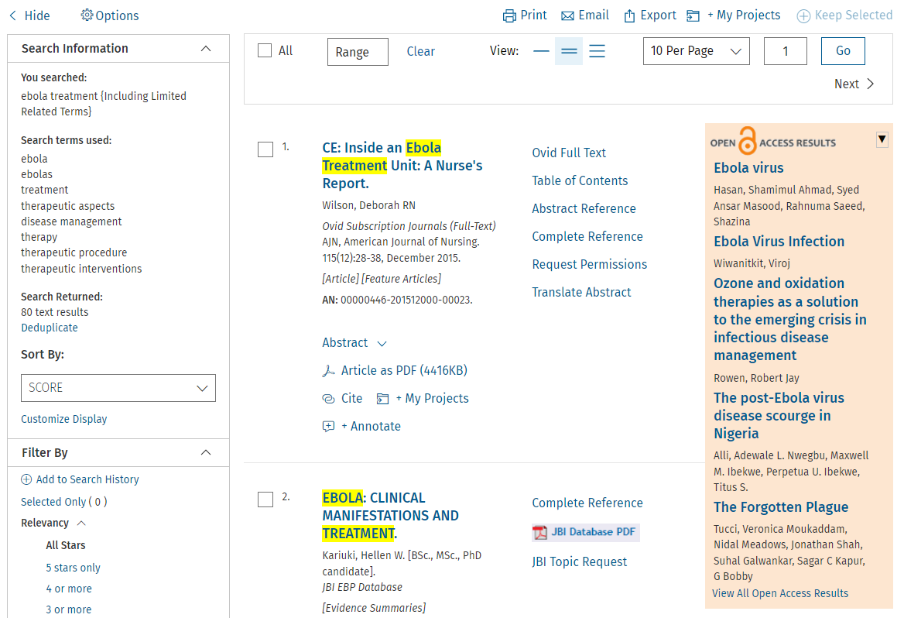
نتائج البحث (تابع)
يتم عرض نتائج البحث عن علاج الإيبولا من مصدري OVID .
لاحظ خيارات معلومات البحث Search Information والتصفية Filter حسب الاختيار فى العمود الأيسر
و نتائج الوصول المفتوح OPEN ACCESS RESULTS فى العمود الأيمن؛ في عمليات البحث

Slide 44
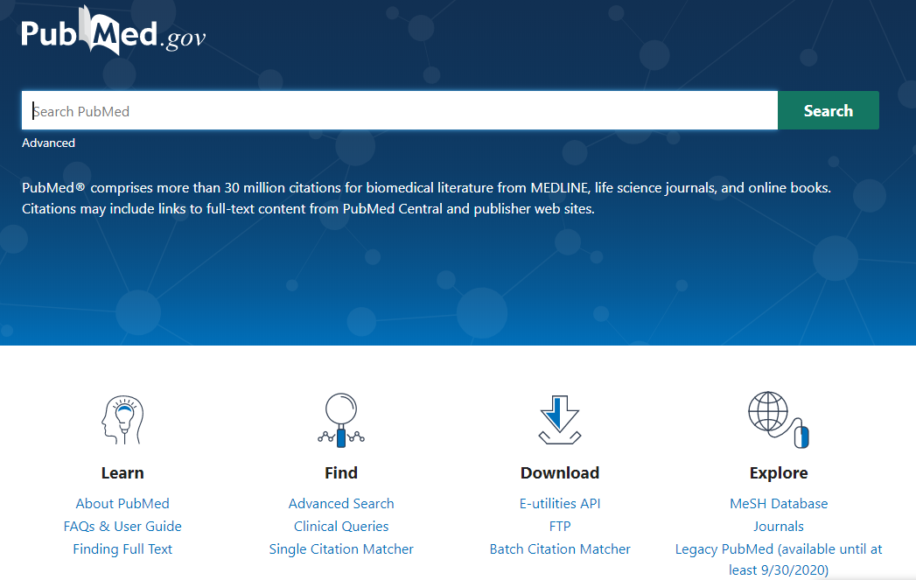
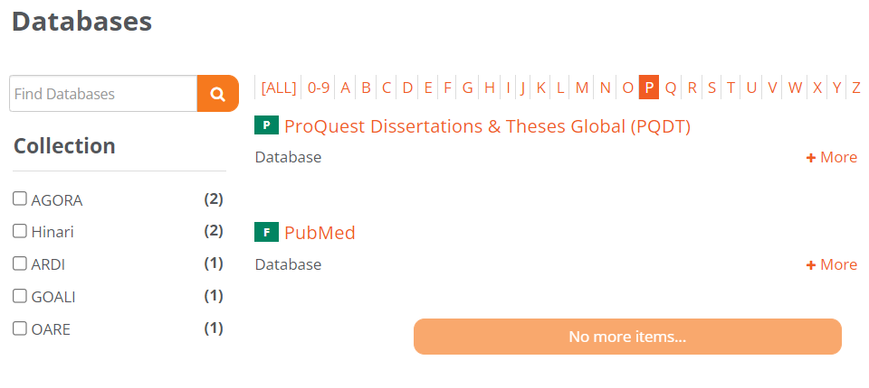
استفسارات إكلينيكية Clinical Queries (PubMed) – الوصول للإنتاج الفكري البحثي المفلتر وغير المفلتر
أنظر قائمة قواعد بيانات "البحوث من أجل الحياة" Research4Life / PubMed / استفسارات إكلينيكية Clinical Queries

Slide 45
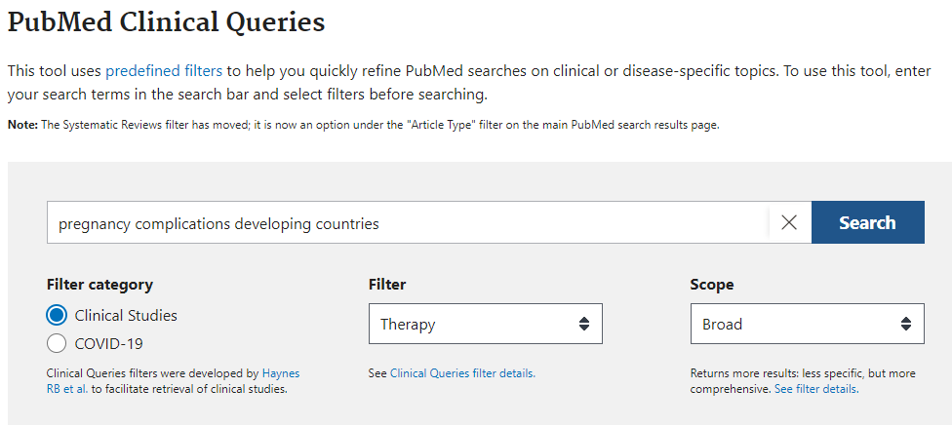
البحث في الاستفسارات الإكلينيكية Clinical Queries
في مربع بحث الاستفسارات الإكلينيكية PubMed Clinical Queries، أدخل مضاعفات الحمل في البلدان النامية pregnancy complications developing countries ؛ انقر فوق بحث Search .
لاحظ فئات الدراسة السريرية Clinical Study Categories وخيارات البحث في النطاق Scope.

Slide 46
البحث في الاستفسارات الإكلينيكية Clinical Queries(تابع)
في فئات الدراسة السريرية ، اختر فئة التشخيص Diagnosis والنطاق الواسع Broad.
لاحظ خيارات الفئة: العلاج ، وأدلة التنبؤ السريري ، والتشخيص ، وعلم المسببات والتشخيص. خيارات النطاق واسعة وضيقة.

Slide 47
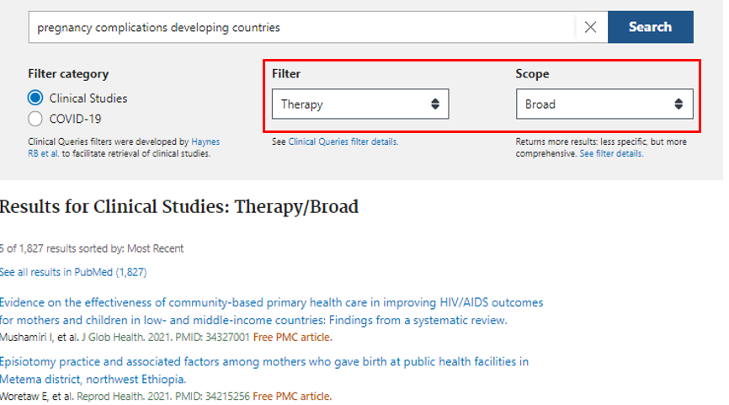
نتائج بحث الاستفسارات
تُعرض الآن نتائج الاستعلامات السريرية (1827) لهذا البحث.
ملاحظة: إذا استخدم هذا البحث النطاق الضيق Narrow Scope، فسيكون عدد الاستشهادات 231.
في الجزء السفلي من صفحة النتائج هذه ، انقر فوق عرض جميع النتائج في See all results in PubMed..

Slide 48
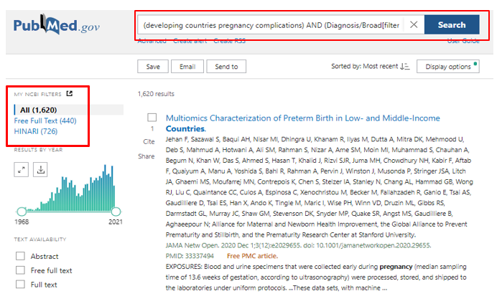
عرض نتائج البحث في PubMed
المعروض هو صفحة نتائج البحث التقليدية في PubMed.
في العمود الأيسر ، لاحظ الروابط إلى النص الكامل المجاني (440) واستشهاد HINARI (728).
انتقل إلى نسخة المستخلص Abstract لصفحة نتائج البحث للحصول على ارتباطات إلى النصوص الكاملة للمقالات المتاحة من بوابة" البحوث من أجل الحياة" Research4Life
راجع الدرس 4.1.1 لمزيد من التفاصيل حول استخدام PubMed.

Slide 49
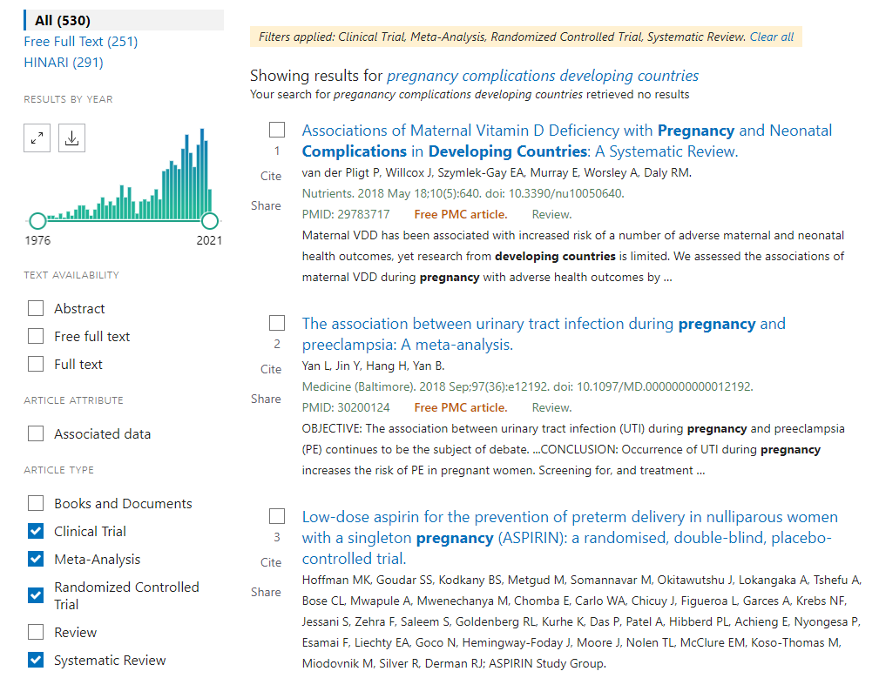
فلترة نتائج البحث في PubMed
باستخدام بحث مضاعفات الحمل في البلدان النامية pregnancy complications developing countries ، أضف عوامل تصفية لـ:
نوع المقالة / التجربة السريرية ARTICLE TYPE/Clinical Trial، التحليل البعدي Meta-Analysis ، التجربة العشوائية ذات الشواهد Randomized Controlled Trial والمراجعة المنهجية Systematic Review. مجموع نتائج البحث ٥٣٠.
يقتصر على المراجعة المنهجية لـنوع المقال ARTICLE / TYPE Systematic Review، ويبلغ المجموع ٢٢٤ استشهاداً.

Slide 50
مصادر إضافية للممارسات القائمة علي الادلة
موقع إي بي إم أمين المكتبة EBM Librarian : الغرض من هذا الموقع هو بناء مجتمع من أمناء المكتبات الذين يشاركون بتدريس ودعم ممارسة الطب القائم علي الأدلة EBM والتي تسمى أيضًا الممارسة القائمة على الأدلة EBP). ). يوفر هذا الموقع إمكانية تبادل المواد التعليمية والمذكرات ومناقشة المواضيع و المشكلات و طلب النصيحة من الزملاء ومشاركة المعلومات الهامه عن الممارسات القائمة علي الأدلة EBM .
https://sites.google.com/site/ebmlibrarian/
ايفيدنس اليرت Evidence Alerts : خدمة انترنت تتيح ارسال تنبيهات إلى الأطباء والباحثين عن الدراسات الإكلينيكية الجديدة المنشورة. يجد الباحثون في "وحدة المعلومات الصحية McMaster Health Information Unit أعلى مستويات الجودة من الدراسات والمراجعات وإرشادات الممارسة الاكلينيكية القائمة علي الأدلة متاحه من خلال ١٢١ مجلة اكلينيكية رائدة ويتم تصنيف هذه المقالات من قبل الأطباء الممارسين من ناحية الملائمة و الصلة والاهتمام الاكلينيكي : يتم اختيار التنبيهات بناء علي الاهتمام الاكلينيكي. https://www.evidencealerts.com/
:
Notes:
Several of the Free Collections listed on the Hinari Content page will be noted in the subsequent section.

Slide 51
متابعة مصادر إضافية
ماكمستر بلس McMaster PLUS ( خدمات إنتاج فكري متميزة): عملية تقييم نقدي (CAP) والتي من خلالها يتم تحديد الدراسات والمراجعات المنهجية القوية من الناحية العلمية، يتم بعد ذلك تصنيف المقالات المناسبة لمواصفاتنا العلمية يتم تقييمها من أطباء على أعلى مستوي من ناحية الملائمة وصلتها بالموضوع وجدارة الأخبار وهل تستدعي إرسال تنبيهات من خلال نظام McMaster Online Rating of Evidence (MORE) لتقييم الأدلة.
hiru.mcmaster.ca/hiru/HIRU_McMaster_PLUS_projects.aspx
قاعدة بيانات تريب Trip Database : " أداة سريعة و ذكية للعثور على دليل عالي الجودة من الدراسات الإكلينيكية"، مع إمكانية الوصول الي أدلة الأبحاث وأنواع أخرى من المحتوى مثل الصور والفيديوهات ومنشورات خاصة بمعلومات المريض و دورات تعليمية واخبار. www.tripdatabase.com/

Slide 52
الملخص
يركز هذا الدرس علي مفاهيم الطب القائم على الأدلة والممارسات القائمة علي الأدلة وأهم مصادر الممارسات القائمة علي الأدلة المتاحة EBP .
الجزء الأول من الدرس هو نظرة عامة علي مكونات الممارسات القائمة علي الأدلة EBP ( الدراسات المرجعية المنهجية، دراسات التحليل البعدي ، أنواع الدراسات الأخرى، التسلسل الهرمي للمصادر ، الدراسات المنتقاة والمقيمة وأيضا الدراسات غير المنتقاة) وكذلك الخطوات الخمس الخاصة بالممارسات القائمة علي الأدلة EBP (اسأل، افحص، تأكد، طبق، قيم).
الجزء الثاني من الدرس يركز على مصادر المعلومات المتاحة من “البحث من أجل الحياة” Research4life (مكتبة كوكرين Cochrane Library، قاعده بيانات مؤسسه جوانا برجزJoanna Briggs Institute EBP Database، كلينكال كيClinical Key ، اسينشيال ايفيدنس بلسEssential Evidence Plus)، PubMed ( الاستفسارات الإكلينيكية وفلاتر أنواع المقالات ) والانترنت.

Slide 53
أنت مدعو الي:
- قم بزيارتنا من خلال www.research4life.org
- تواصل معنا من خلالr4l@research4life.org
- اكتشف مواد تدريبية أخرى: [www.research4life.org/training]
- قم بالتسجيل ليصلك أهم الأخبار [www.research4life.org/newsletter]
- شاهد فيديوهات " البحوث من أجل الحياة" Research4Life [https://bit.ly/2w3CU5C]
- تابعنا علي توتير وفيس بوك @R4Lpartnership

Slide 54
لمزيد من المعلومات والتفاصيل عن
"البحوث من أجل الحياة"Research4Life
www.research4life.org
r4l@research4life.org
مجموعات البحوث من أجل الحياة Research4Life" " هي شراكة بين القطاعين العام والخاص لخمس مجموعات

